Slide 1

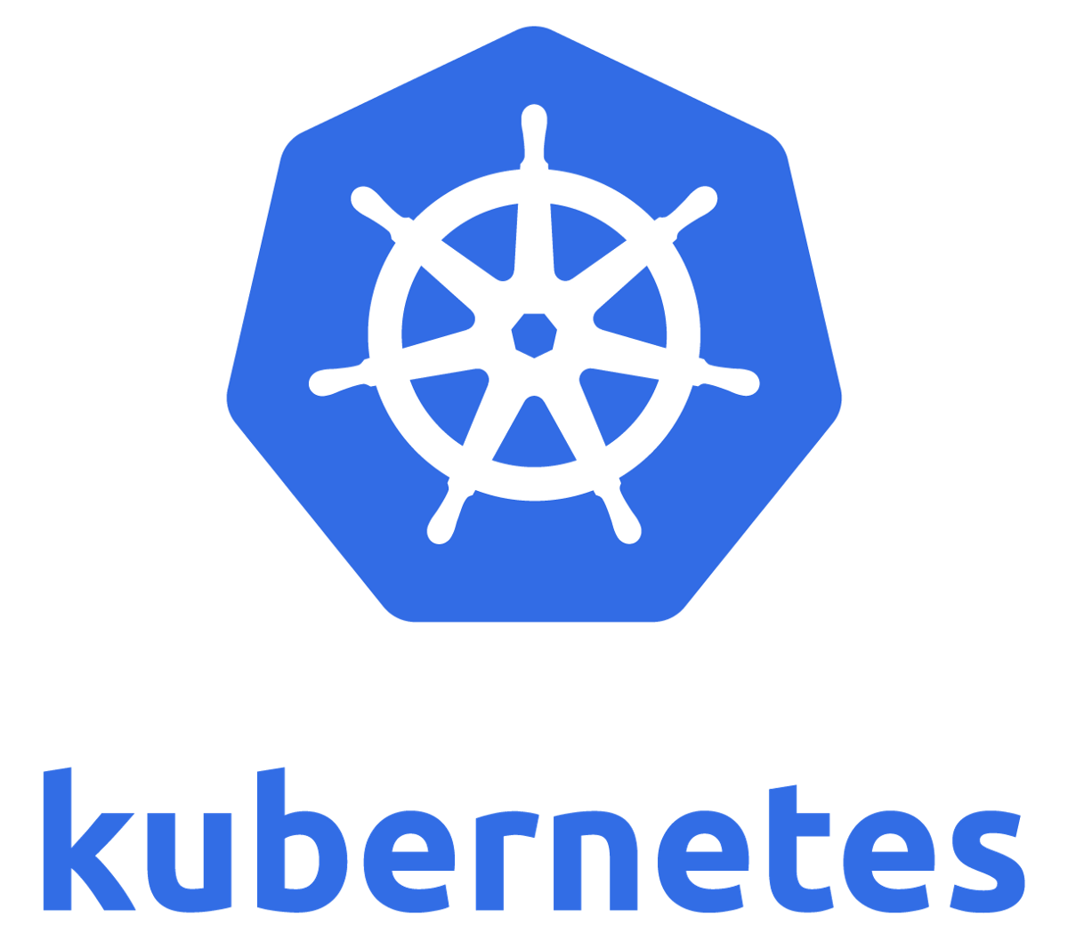
Containers [ Docker e kubernetes ]

Slide 2
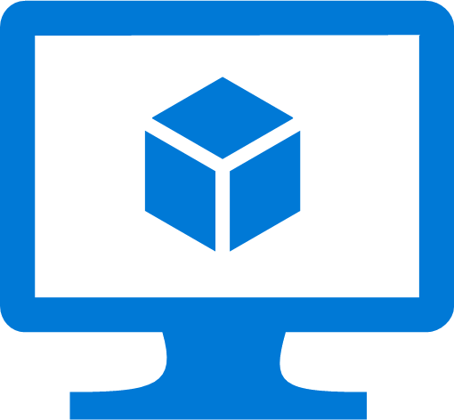
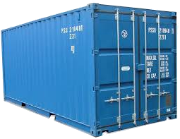
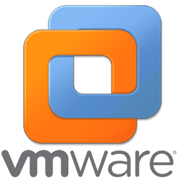
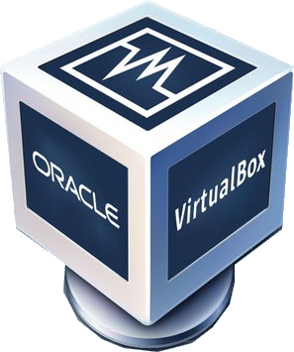


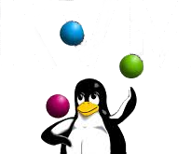

Maquinas Virtuais X Containers
systemd-nspawn

Slide 3
Virtualiza o Hardware
Rodar outro SO.
Virtualiza o SO
Rodar serviços e aplicações.
SO (.iso/Licença)
Hardware (Memória/Processador/Disco).
Várias máquinas virtuais no host.
Processo no hospedeiro isolado.
Vários containers no host.
Agilidade (Inicialização / Regeneração).
“Virtualização
COMPACTA e LEVE”
“Virtualização PESADA”

Slide 4
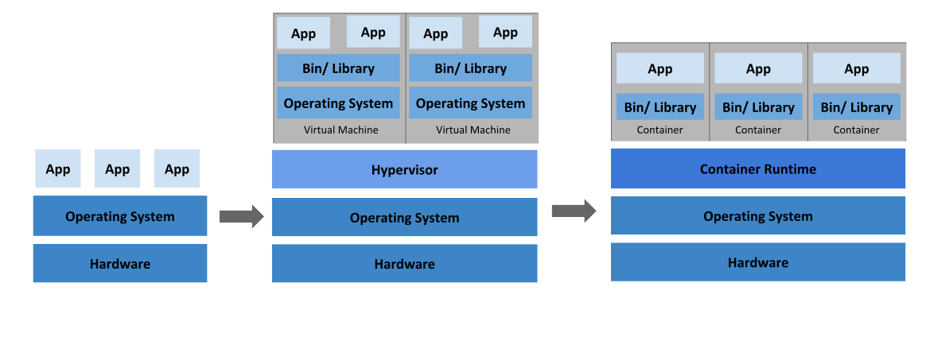
Ambientes de aplicação

Slide 5
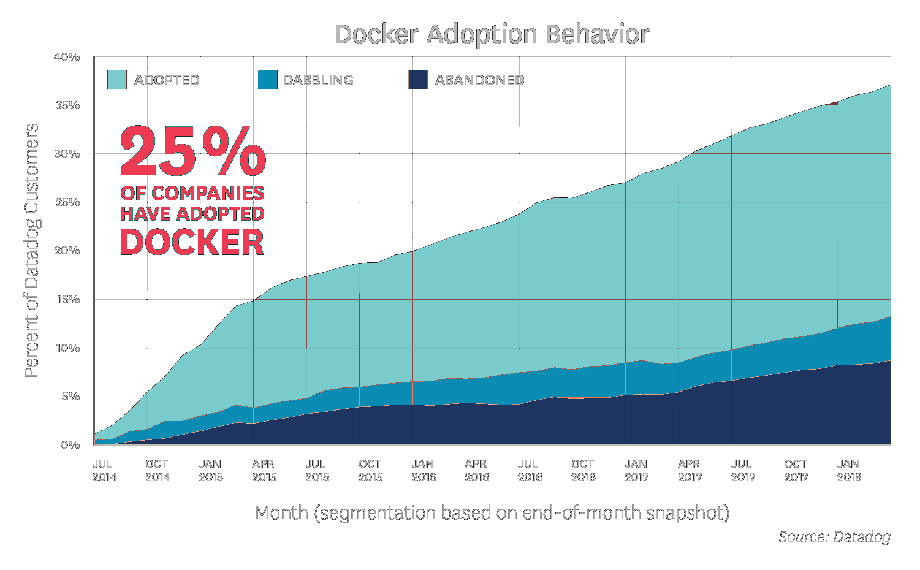
DATADOG
datadoghq.com
Em abril de 2018 um quarto das empresas adotou o Docker
50% dos ambientes são orquestrados

Slide 6
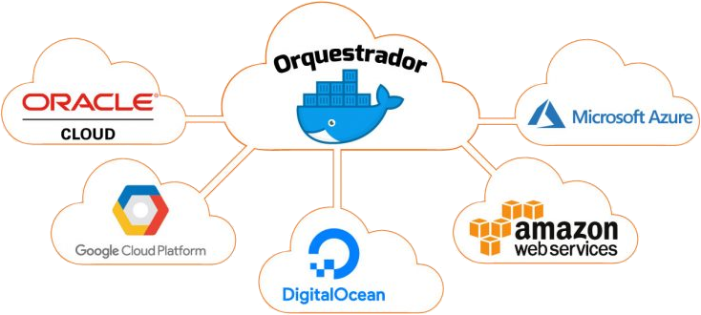
Os containers permitem adoção híbrida e multicloud

Slide 7
Docker
Imagem
Containers
Registries
Dockerfile
Dockerhub
Disponível em Windows, Linux, Mac

Slide 8
Dockerfile:
FROM centos:latest
MAINTAINER Celso Nery
RUN apt -y install httpd
CMD ["/usr/sbin/httpd","-D","FOREGROUND"]
EXPOSE 80
FROM: imagem de referência.
MAINTAINER: O Mantenedor da imagem.
RUN: Comando executado antes de rodar a imagem. ( instalar o apache ).
CMD: Comando executado após executar o container.
EXPOSE: Porta na qual o container ficará escutando.
COPY arquivo-teste /tmp/arquivo-teste

Slide 9
Dockerfiles exemplos:
FROM alpine
WORKDIR /opt/npsys
RUN apk update && apk add vim openjdk11-jre
COPY npsysAPI-0.0.1.war .
COPY npsys.sh .
CMD ash npsys.sh
FROM httpd
COPY ./build/ /usr/local/apache2/htdocs/
RUN chmod -R 755 /usr/local/apache2/htdocs/
FROM nginx
COPY ./build /usr/share/nginx/html

Slide 10
Criando a imagem docker com Dockerfile.
npsys-api
build:
docker image build -t karyon/npsys-api .
run:
docker run -it --rm -v $(pwd):/opt/npsys -p 8080:8080 karyon/npsys-api

Slide 11
$ docker image ls ou $ “ “ list ou $ “ images

Slide 13

Kubernetes é um gerenciador de containers ( Docker / Rocket )
“Orquestrador”
Vantagens:
Atualização do deploy
Retorno( rollback )
Escalonamento
Auto escalonamento

Slide 14
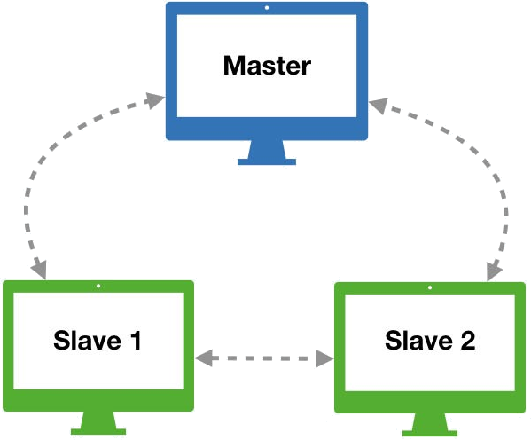
O Cluster (infra-estrutura mínima)
3 maquinas.
1 Master (2GB de Ram 2 Núbleos)
2 Nodes (1GB de Ram 1 Núcleo).

